Slide 1


Trường Tiểu học Ngọc Thụy
CHÀO MỪNG THẦY CÔ VÀ CÁC EM ĐẾN VỚI TIẾT
TOÁN

Slide 2
CHỦ ĐỀ 11
ĐỘ DÀI VÀ ĐƠN VỊ ĐO ĐỘ DÀI
TIỀN VIỆT NAM
BÀI 57
THỰC HÀNH VÀ TRẢI NGHIỆM
ĐO ĐỘ DÀI

Slide 3


Trò Chơi Kéo Co

Slide 4


Câu hỏi
15
14
13
12
11
10
9
8
7
6
5
4
3
2
1
0
Bạn Mai mua kẹo hết 1000 đồng.
Hỏi bạn Mai chọn mấy tờ tiền 500 đồng để trả người bán hàng?
Đáp án: 2

Slide 5
Câu hỏi
15
14
13
12
11
10
9
8
7
6
5
4
3
2
1
0
Em mua một cái bút hết 3000 đồng. Em cần mấy
tờ tiền 1000 đồng để trả người bán hàng?
Đáp án: 3

Slide 6
Câu hỏi
15
14
13
12
11
10
9
8
7
6
5
4
3
2
1
0
Muốn lấy 5000 đồng . Cần .... tờ tiền 1000 đồng
Đáp án: 5

Slide 8

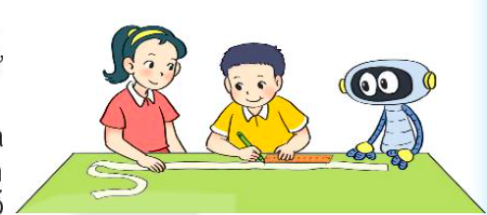
1
Làm thước dây:
- Chuẩn bị một dải dây dài hơn 3m
- Dùng thước 1 m. từ đầu dây, cứ 1 m em hãy vạch một vạch đỏ
- Dùng thước kẻ có vạch chia đề-xi-mét. Từ đầu dây cứ 1 dm em hãy vạch một vạch xanh (trừ chỗ đã có vạch đỏ)

Slide 9
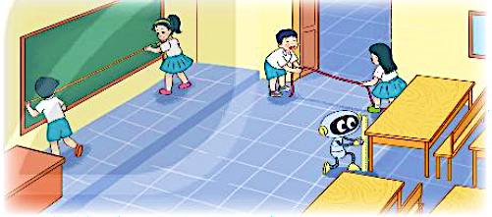
2
Thực hành đo:
Em hãy ước lượng độ dài của một số đồ vật trong lớp theo yêu cầu, rồi dùng thước dây đã làm đo lại. Sau đó ghi kết quả vào phiếu thực hành.

Slide 10
PHIẾU THỰC HÀNH
Yêu cầu | Ước lượng | Đo bằng thước
Đo độ dài bảng lớp | Khoảng dm | dm
Đo chiều rộng cửa lớp | Khoảng dm | dm
Đo chiều cao bàn học | Khoảng dm | dm
?
?
?
?
?
?

Slide 11
3
Số ?
a) Em hãy quan sát rồi ước lượng:
- Cổng trường em rộng khoảng m.
- Tòa nhà em học cao khoảng m.
b) Em hãy đo rồi ghi lại:
- Cổng trường em rộng m.
- Hai cây ở sân trường cách nhau m.
?
?
?
?

Slide 12

CHÀO TẠM BIỆT

